Slide 1








ZIUA ZIMBRULUI 2026
De la sol la pădure
Citizen Science, educație și biodiversitate
în Vânători-Neamț
O intervenție de 15 minute despre cum pot copiii și comunitatea să observe solul, pădurea și viața din jur.
Funded by the European Union under GA no. 101112869 – ECHO and co-funded by UK Research and Innovation (UKRI). Views and opinions expressed are however those of the author(s) only and do not necessarily reflect those of the European Union, UKRI, or the European Research Executive Agency (REA). Neither the European Union, UKRI nor the REA can be held responsible for them.

Slide 2







Firul prezentării
1. Solul Citizen Science / ECHO: elevii prelevează probe de sol și contribuie la date europene.
2. Arborele Plantare didactică de specii adaptate la sol și la schimbările climatice.
3. Biodiversitatea Natura 2000 și viața din situl Vânători-Neamț, explicate pe înțelesul copiilor.
Mesajul zilei: înțelegem natura mai bine atunci când o observăm împreună.

Slide 3






SCOP:
Implicarea cetățenilor în protejarea și restaurarea solurilor
Ce este ECHO?
2023
2024
2025
CALENDAR:
Activități de prelevare
a probelor de sol
în 2025 și 2026
2026
2027
Funded by the European Union under GA no. 101112869 – ECHO and co-funded by UK Research and Innovation (UKRI). Views and opinions expressed are however those of the author(s) only and do not necessarily reflect those of the European Union, UKRI, or the European Research Executive Agency (REA). Neither the European Union, UKRI nor the REA can be held responsible for them.

Slide 4
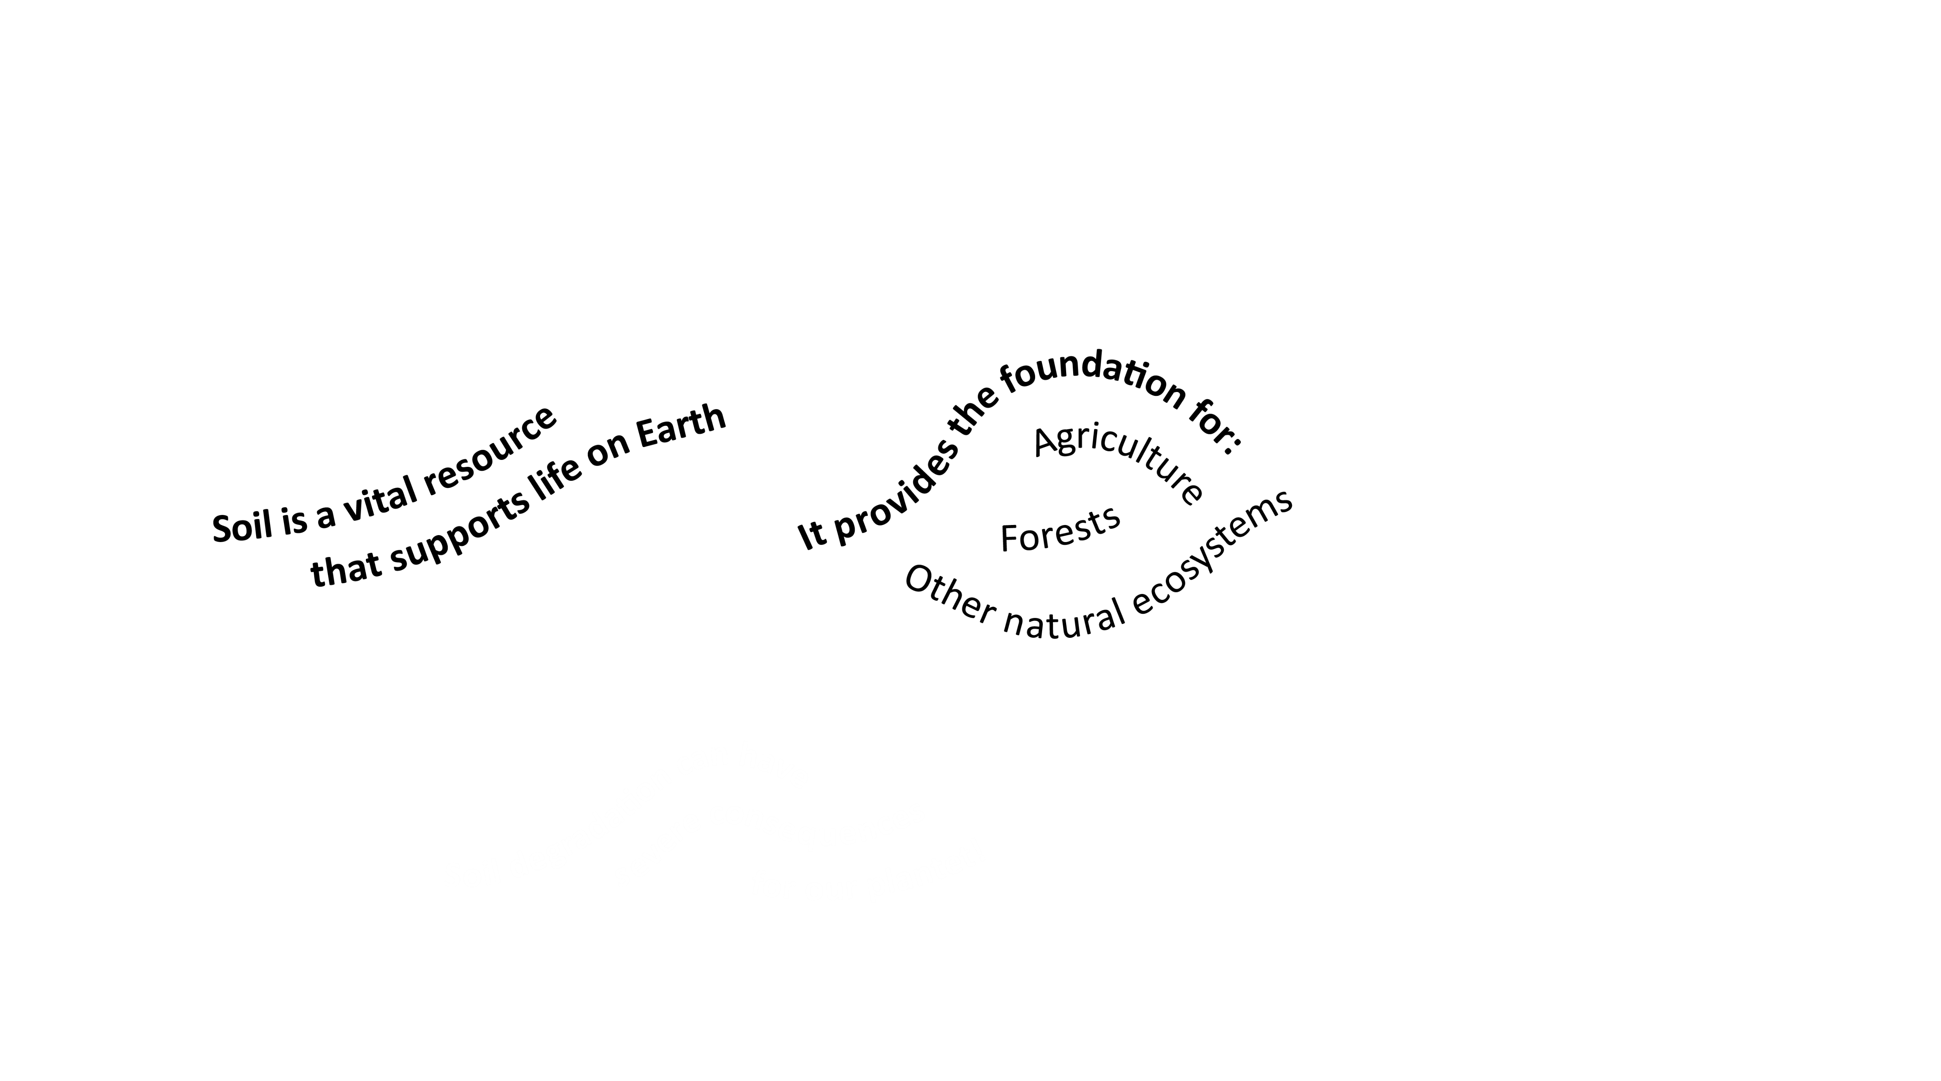

De ce este ECHO important?
Solul este o resursă vitală, care susține viața
pe Pământ, oferind suport agriculturii,
pădurilor și diferitelor ecosisteme naturale.
Funded by the European Union under GA no. 101112869 – ECHO and co-funded by UK Research and Innovation (UKRI). Views and opinions expressed are however those of the author(s) only and do not necessarily reflect those of the European Union, UKRI, or the European Research Executive Agency (REA). Neither the European Union, UKRI nor the REA can be held responsible for them.

Slide 5


Citizen-Science
Centrare pe cetățeni: IMPLICARE, CAPACITARE, ABILITARE
ENGAGE
ENABLE
EMPOWER
Funded by the European Union under GA no. 101112869 – ECHO and co-funded by UK Research and Innovation (UKRI). Views and opinions expressed are however those of the author(s) only and do not necessarily reflect those of the European Union, UKRI, or the European Research Executive Agency (REA). Neither the European Union, UKRI nor the REA can be held responsible for them.

Slide 6

Ambasadorii ECHO
Împreună cu USV:
Proiectează inițiativele locale de știință cetățenească
Încurajează implicarea cetățenilor în inițiativele ECHO
Conduc eforturile de prelevare de probe de sol în zonele lor
Ajută la distribuirea truselor de prelevare a probelor de sol
Oferă asistență la colectarea și analiza datelor
Funded by the European Union under GA no. 101112869 – ECHO and co-funded by UK Research and Innovation (UKRI). Views and opinions expressed are however those of the author(s) only and do not necessarily reflect those of the European Union, UKRI, or the European Research Executive Agency (REA). Neither the European Union, UKRI nor the REA can be held responsible for them.

Slide 7


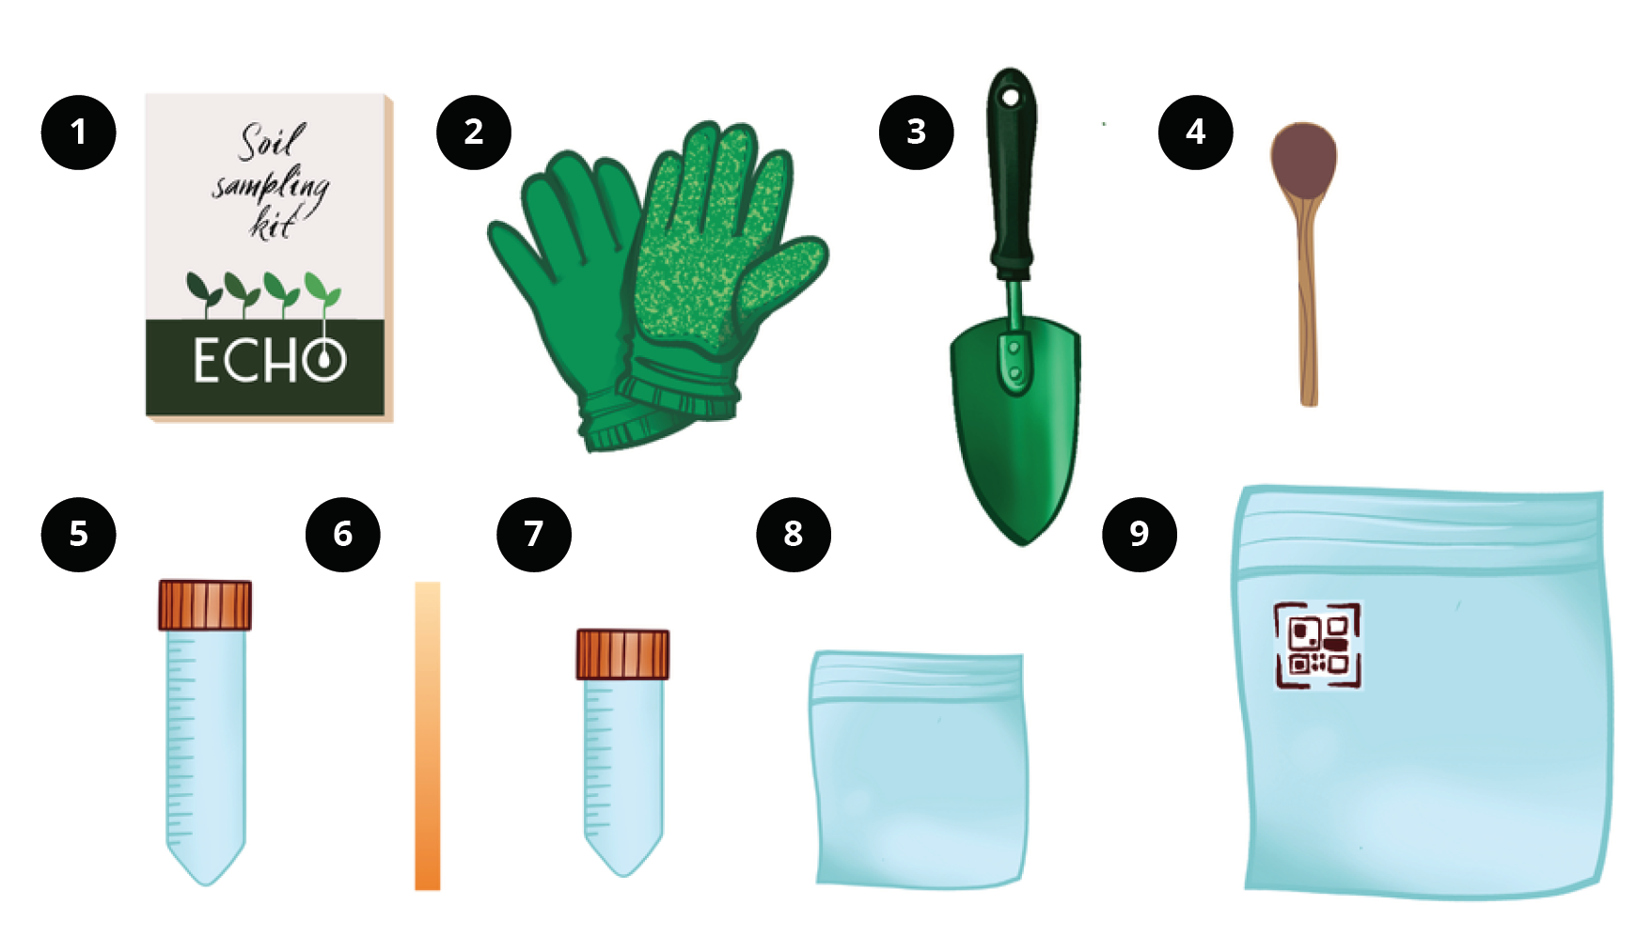
Ce conține un kit?
Instrucțiuni de teren, mănuși de protecție, ustensile, recipiente și pungi de prelevare.
Funded by the European Union under GA no. 101112869 – ECHO and co-funded by UK Research and Innovation (UKRI). Views and opinions expressed are however those of the author(s) only and do not necessarily reflect those of the European Union, UKRI, or the European Research Executive Agency (REA). Neither the European Union, UKRI nor the REA can be held responsible for them.

Slide 8

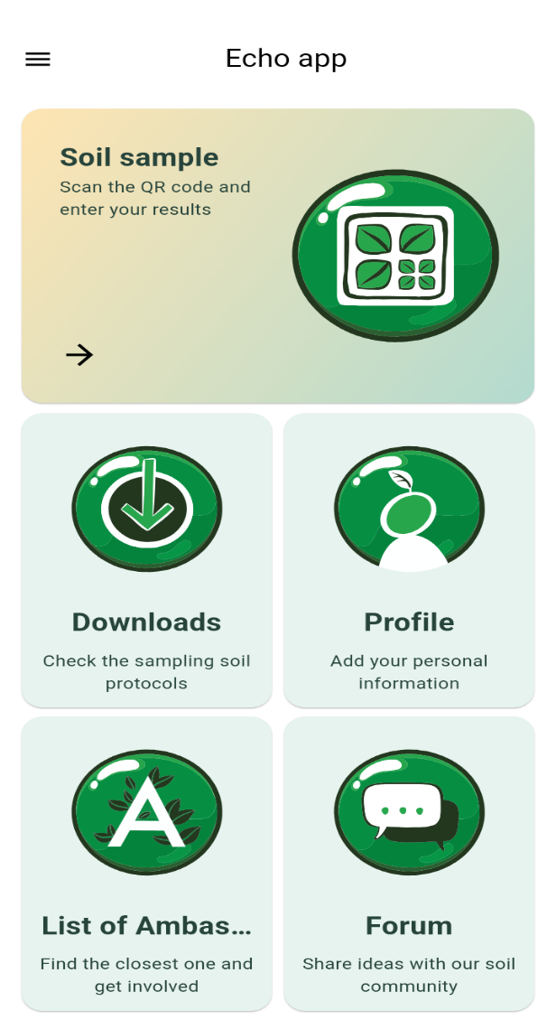


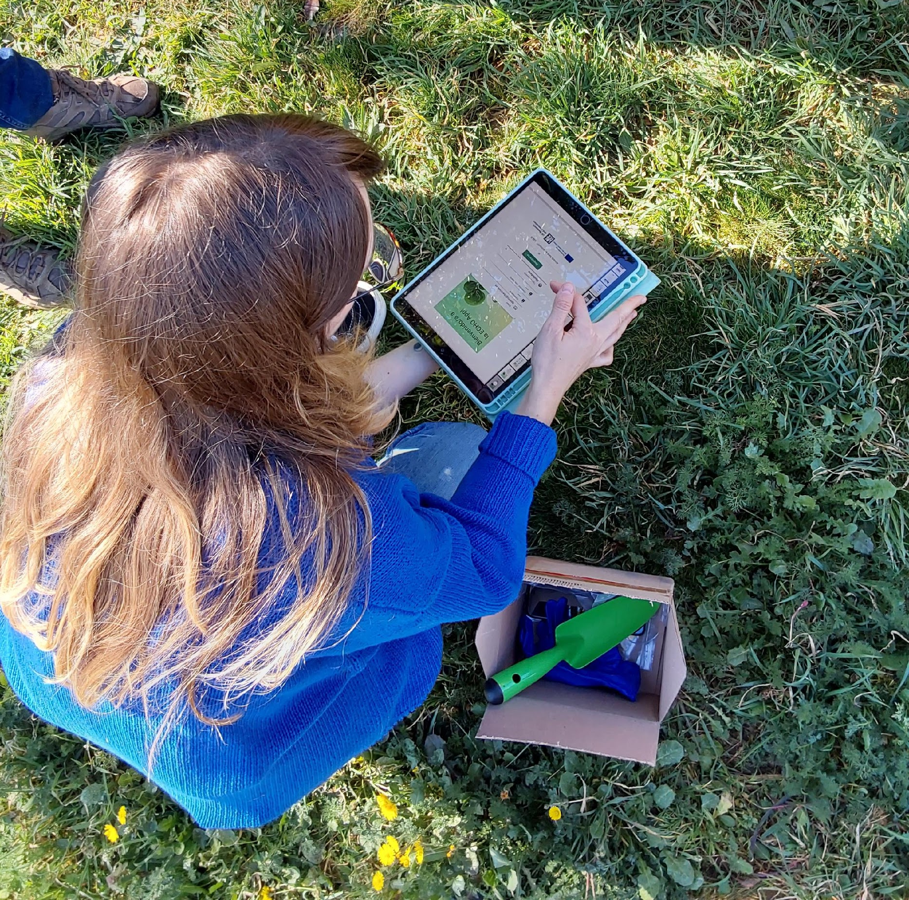
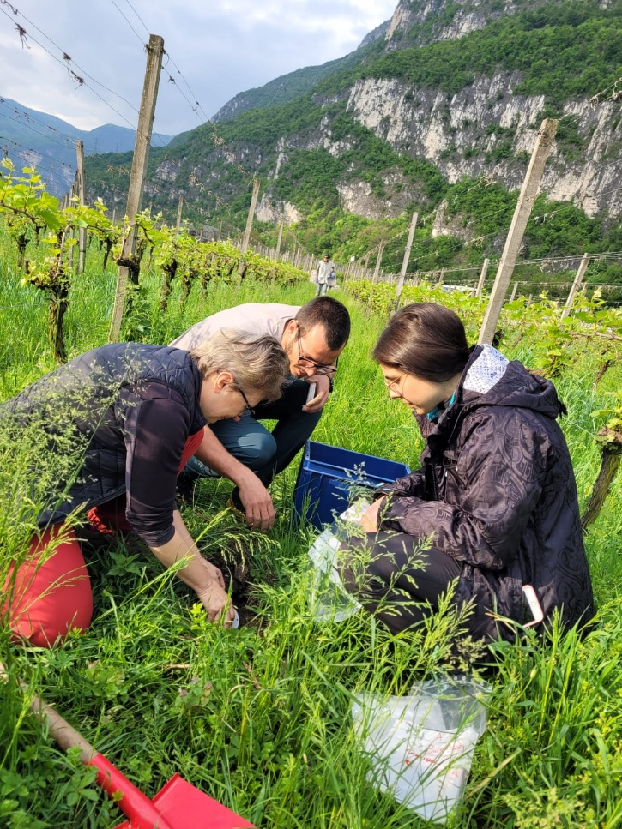

EchoSoil App
Se descarcă
ECHOSoil App
Răspund la un sondaj, apoi scanez codul QR de pe ECHO-kit
și încep să prelevez probe!
Pot să văd
ambasadorii
din regiune
Funded by the European Union under GA no. 101112869 – ECHO and co-funded by UK Research and Innovation (UKRI). Views and opinions expressed are however those of the author(s) only and do not necessarily reflect those of the European Union, UKRI, or the European Research Executive Agency (REA). Neither the European Union, UKRI nor the REA can be held responsible for them.

Slide 9

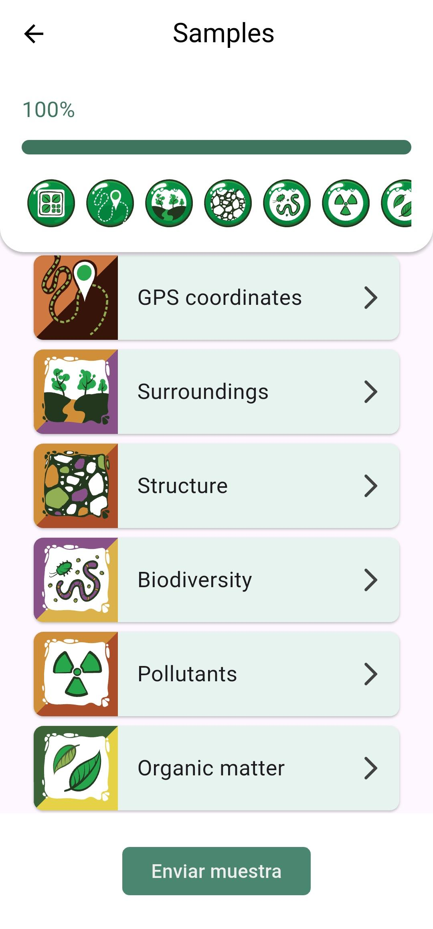

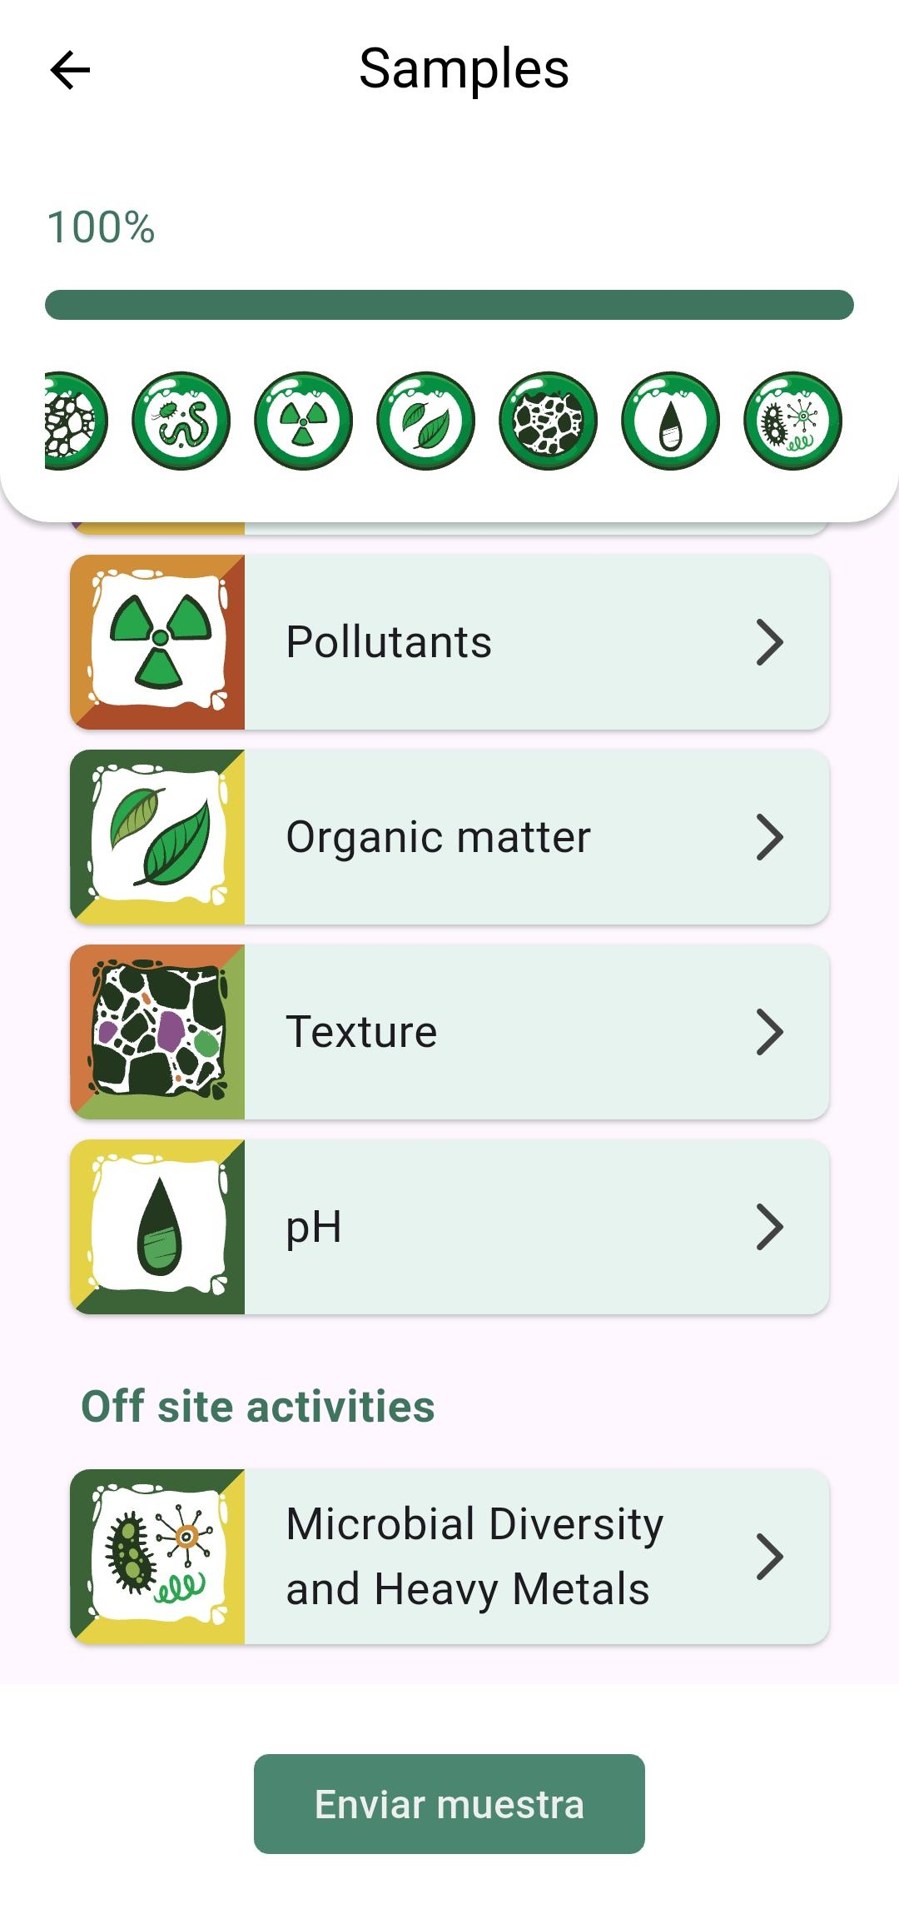
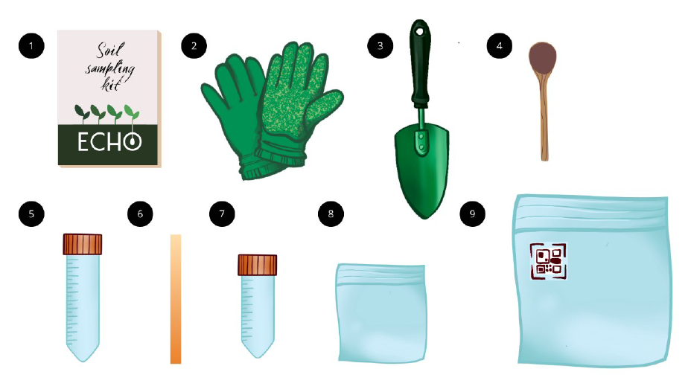

Cod QR
coordonate GPS, fotografii
Vegetatie, heterogenitate
peisaj
Carbon organic (culoare)
Ce observăm în sol?
Structură
Textură
Biodiversitate (râme)
pH
Poluanți
Diversitate marcogenomică
Metale grele și nutrienți
Funded by the European Union under GA no. 101112869 – ECHO and co-funded by UK Research and Innovation (UKRI). Views and opinions expressed are however those of the author(s) only and do not necessarily reflect those of the European Union, UKRI, or the European Research Executive Agency (REA). Neither the European Union, UKRI nor the REA can be held responsible for them.

Slide 10




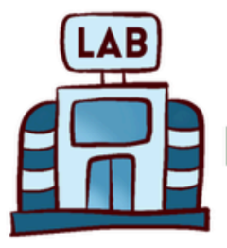
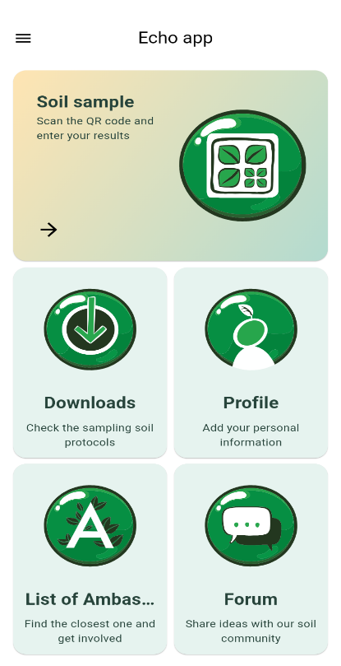


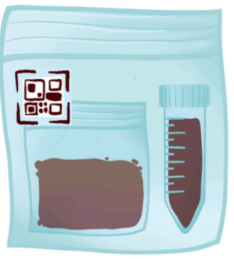
Prelevare probe sol
Ambasadorul colectează probele de la cetățeni și le predau USV
Ambasadorul
distribuie kiturile
în comunitatea sa
Cetățenii, folosesc kitul și încarcă indicatorii
în ECHO-App
Cetățenii preiau
două probe de sol
și le predau ambasadorilor
Distributia
kiturilor
Colectare probe si trimitere spre laborator
Funded by the European Union under GA no. 101112869 – ECHO and co-funded by UK Research and Innovation (UKRI). Views and opinions expressed are however those of the author(s) only and do not necessarily reflect those of the European Union, UKRI, or the European Research Executive Agency (REA). Neither the European Union, UKRI nor the REA can be held responsible for them.

Slide 11

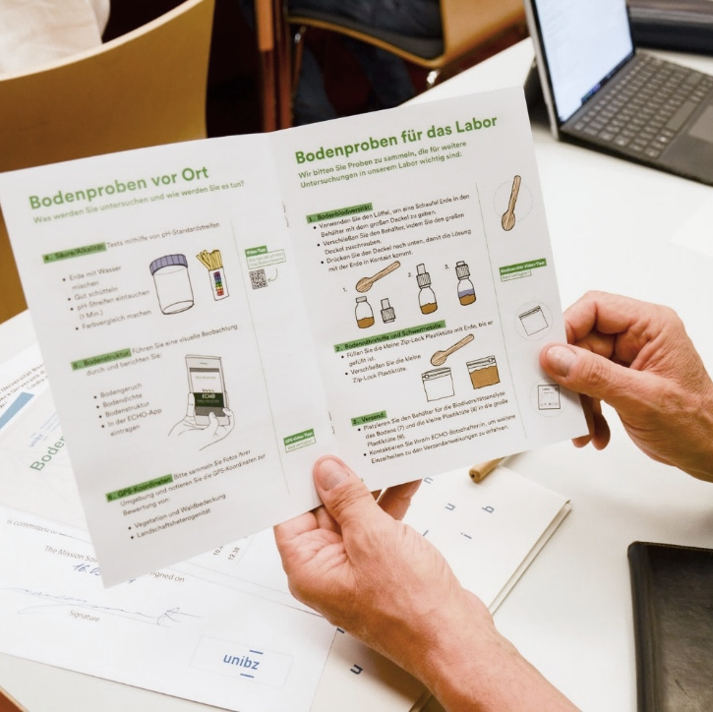
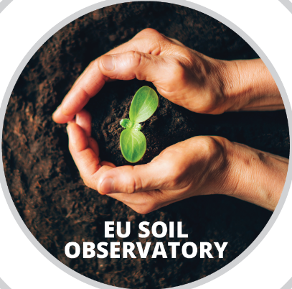

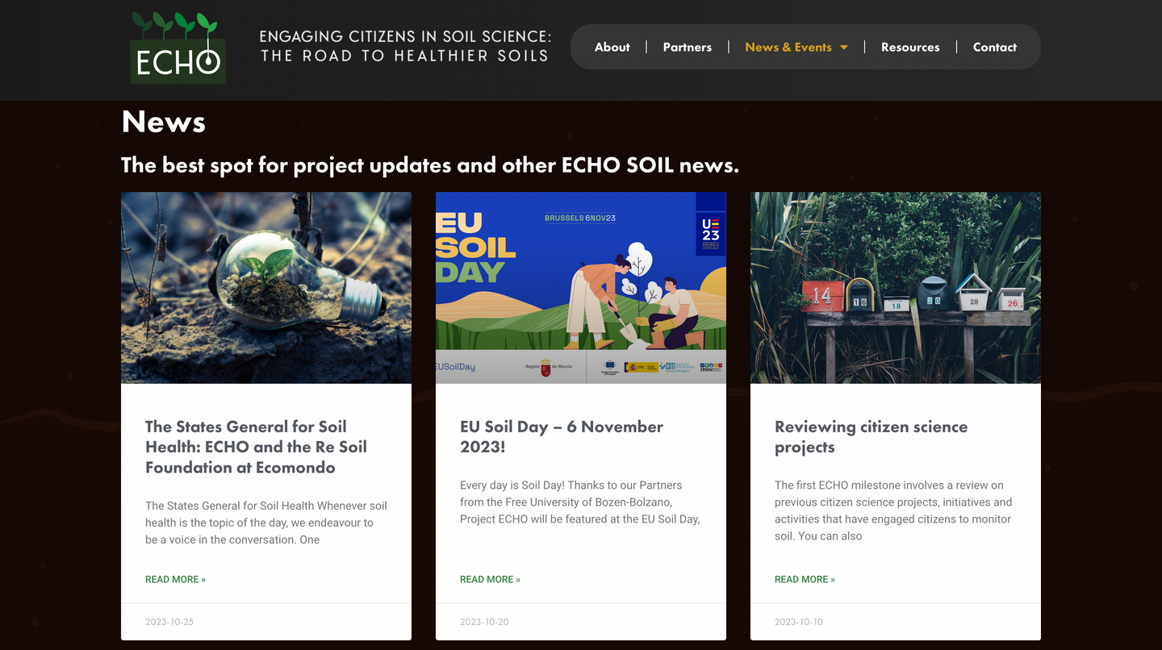

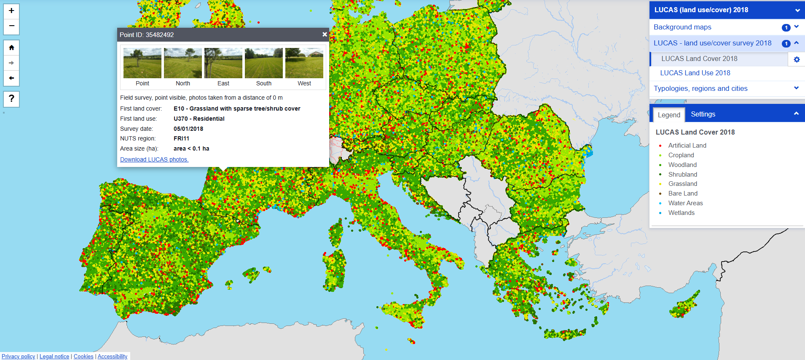

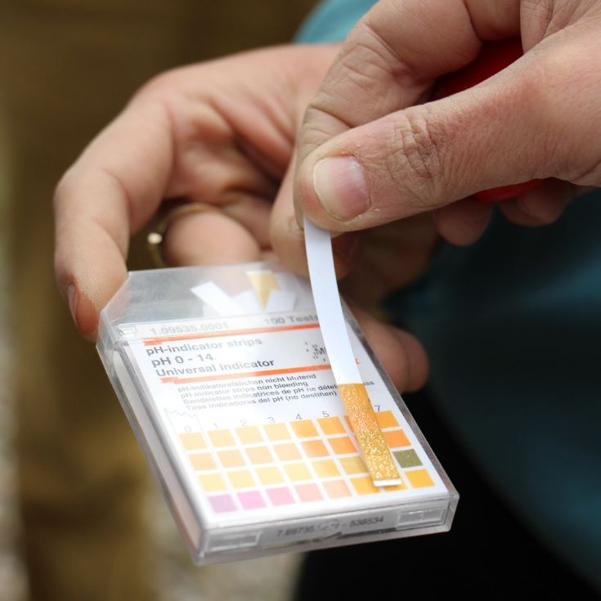
Rezultate
Date integrate la nivel european
Date încărcate în baza de date
ECHOREPO
Funded by the European Union under GA no. 101112869 – ECHO and co-funded by UK Research and Innovation (UKRI). Views and opinions expressed are however those of the author(s) only and do not necessarily reflect those of the European Union, UKRI, or the European Research Executive Agency (REA). Neither the European Union, UKRI nor the REA can be held responsible for them.

Slide 12
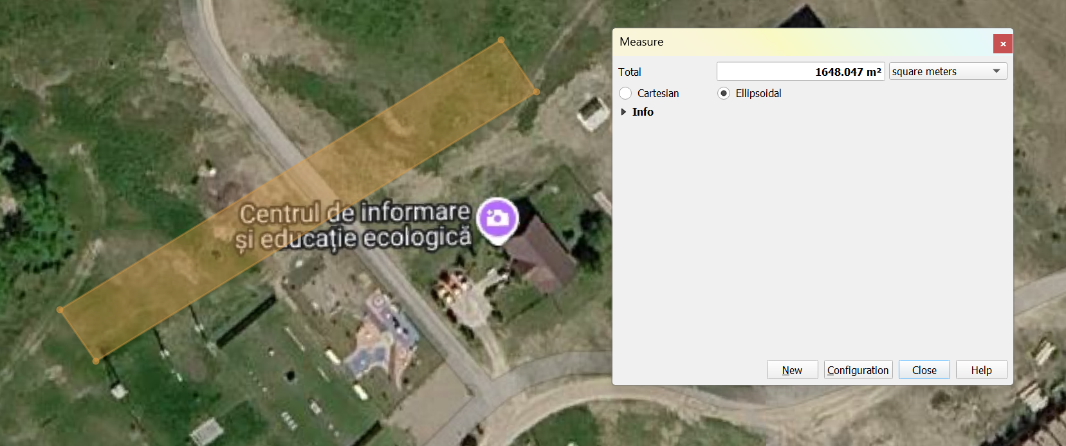
Activitatea 2 Plantarea de specii de arbori, în scop didactic, pe terenuri cu sol scheletic, în apropierea ZONEI CAMPUS DE AGREMENT VÂNĂTORI-NEAMȚ
• Alegerea speciilor adaptate la condițiile de sol și la schimbările climatice
• Zonă potențială de plantare: 400 puieți / 1.600 m²
• Lecție practică: solul potrivit susține pădurea de mâine

Slide 13
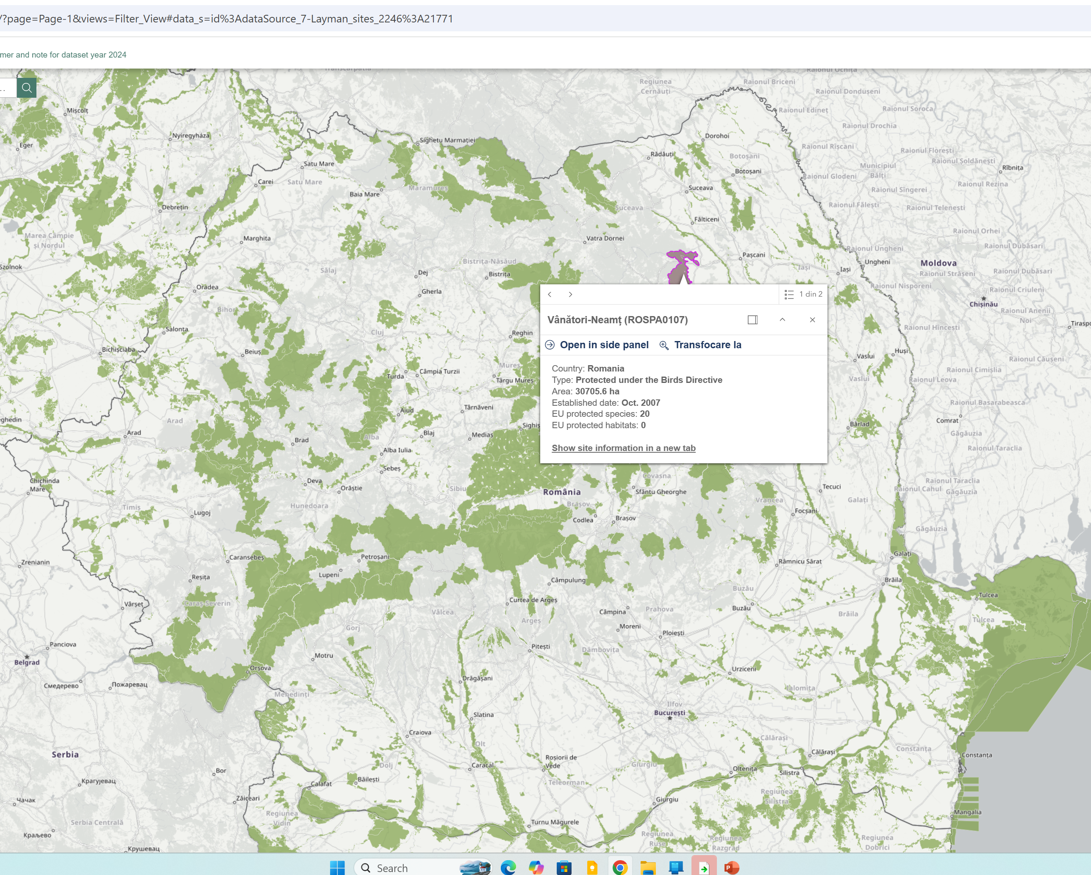
Activitatea 3 Informarea elevilor privind importanta retelei de arii protejate N2000 si analiza biodiversitatii in cadrul ROSCI0270 Vanatori Neamt
Natura 2000 este rețeaua europeană de arii naturale protejate, creată pentru conservarea speciilor și habitatelor valoroase.
Mesaj-cheie pentru elevi: protecția naturii nu înseamnă izolare, ci înțelegere, grijă și utilizare responsabilă.
România are sute de situri Natura 2000, care acoperă aproape un sfert din suprafața țării.
O parte importantă a pădurilor României se suprapune cu situri Natura 2000.
Notes:
ci printr-un regim de protecție care permite activități tradiționale (agricultură, silvicultură, turism
Este cea mai mare rețea coordonată de arii protejate din lume,

Slide 14
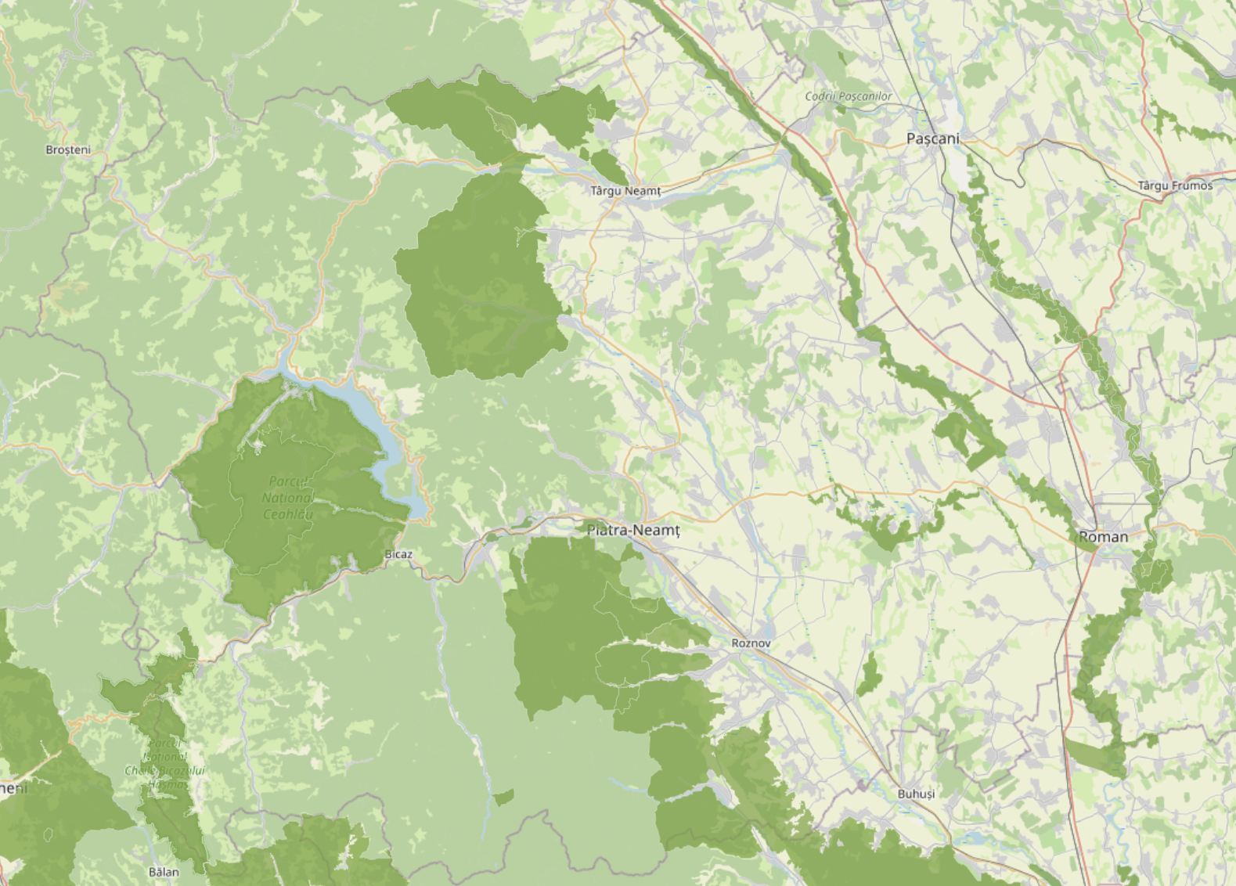
Activitatea 3 Informarea elevilor privind importanta retelei de arii protejate N2000 si analiza biodiversitatii in cadrul ROSCI0270 Vanatori Neamt
În județul Neamț, ariile protejate acoperă o parte importantă a pădurilor de stat.
Vânători-Neamț este un exemplu de teritoriu unde conservarea habitatelor, educația și implicarea comunității pot merge împreună.

Slide 15

ACTIVITĂȚILE 1 • 2 • 3 – CONTINUAREA ÎN PROIECT
„Realizare de investiții pentru eficientizarea energetică a Căminului Cultural din satul Vânători-Neamț”
SOLICITANT
COMUNA VÂNĂTORI-NEAMȚ
PARTENER
LICEUL TEHNOLOGIC „ARHIMANDRIT CHIRIAC NICOLAU” VÂNĂTORI-NEAMȚ
FINANȚARE PRIN GAL ȚINUTUL ZIMBRILOR
AFIR – Planul Strategic PAC 2023–2027 | finanțare nerambursabilă: aproximativ 65.000 euro
GAL ȚINUTUL ZIMBRILOR – finanțare pentru dezvoltare locală

